Slide 1
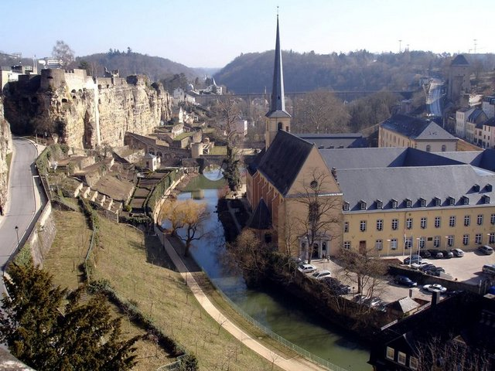
Страна Люксембург

Slide 2
Люксембург официально Великое Герцогство Люксембург— государство в Западной Европе. Граничит с Бельгией на севере и западе, с Германией на востоке и с Францией на юге, не имеет выхода к морю. Название происходит от верхненемецкого «lucilinburch» — «малый город». Общая площадь Люксембурга составляет 2 586,4 км², что делает его одним из самых маленьких суверенных государств в Европе. Население на 2014 год составляет 549 680 человек.
Член Европейского союза с 1957 года, также является членом НАТО, ОЭСР и ООН. Вместе с Бельгией и Нидерландами входит в состав Бенилюкса.

Slide 3
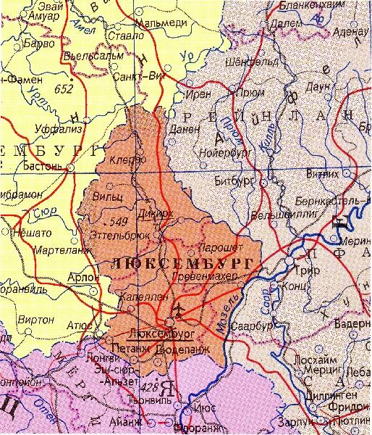
Относится к категории крупных карликовых стран.
Самая большая карликовая страна Европы.
Территория: страна общей площадью 2,6 тыс. кв. км, расположена преимущественно на холмистой равнине (до 400 м высоты), на севере — отроги Арденн. Климат умеренный, морской. Население — 468,6 тыс. чел. в 2005 г., его среднегодовой прирост в 1990—2003 гг. составил 1,4%. Государственные языки — немецкий и французский. Верующие — главным образом католики. Ожидаемая продолжительность жизни (2000 г.) — 77 лет. Уровень и система образования. Обязательное образование — 12 лет, удельный вес грамотных среди взрослого населения — 99%.

Slide 4
Государственное устройство: конституционная монархия. Глава государства — великий герцог. Законодательный орган — Палата депутатов (60 мест). Столица — Люксембург.
История. Впервые Люксембург упоминается в 963 г. как замок. В Средние века — часть графства, с XIV в. — герцогство.. Великое Герцогство в современных границах с 1839 г.
Экономика. Объем ВВП по ППС в 2003 г.— 22,76 млрд долл. Подушевой ВВП, равный 50 200 долл., ставит страну на первое место в мире. Денежная единица — евро. Среднегодовые темпы прироста ВВП в 1990-2003 гг. - 0,7%.
Отраслевая структура экономики (в 2003 г.): сельское хозяйство — 1%, промышленность — 24%, сфера услуг — 75% ВВП. Промышленной специализацией страны являются добыча железной руды и черная металлургия, по размерам производства стали на душу населения (более 10 т) Люксембург занимает первое место в мире. Объединение единственной компании Люксембурга «Арбед» с французской группой «Юзинор — Сасилор» привело к созданию в 2001 г. самого крупного сталелитейного предприятия мира с производственными мощностями более 50 млн т стали в год. Развиты химическая промышленность и машиностроение.
В сельском хозяйстве преобладает животноводство, развито виноградарство и виноделие. Люксембург — крупный центр международной финансовой деятельности: банковское дело, страхование и финансовые услуги с 1,4% в 1960 г. выросли в 1999 г. до 15% стоимости ВВП, фондовую биржу Люксембурга называют «финансовым сердцем» Европы.
Внешнеполитические связи нацелены на самое активное участие в ЕС, с 1921 г. Люксембург состоит в экономическом союзе с Бельгией. Внешняя торговля. Объем экспорта товаров — 8,5 млрд долл. (2002 г.). Доля стран ЕС — 85,3%, в том числе Франции — 20,8%, Германии — 24,8%. Объем импорта — 11,6 млрд долл. в 2002 г., в том числе из стран ЕС — 84,3% (из Бельгии — 34,5%, Германии — 25,5%). Товарооборот Люксембурга с Россией составлял в 2003 г. 46,99 млн евро. Иностранный капитал активно притекает в страну во многом благодаря льготным налогам на холдинговые, финансовые, инвестиционные компании и фонды.

Slide 5
Государственное устройство страны.
Люксембург - унитарное государство. Страна разделена на 3 округа, округа, в свою очередь, - на кантоны. Представительных органов в этих административных единицах нет, и функции местной администрации исполняются высшими должностными лицами, назначаемыми Правительством: в округах- комиссарами, в кантонах - бургомистрами.
Действующая Конституция Люксембурга принята 17 октября 1868 г. С тех пор в нее были внесены важные изменения. Так, в 1919 г. было установлено, что суверенная власть исходит от народа, аннулированы все секретные договоры, введено всеобщее избирательное право на основе пропорционального представительства. В 1948 г. был существенно расширен список демократических прав и свобод граждан Люксембурга. В частности, провозглашались новые социально-экономические свободы. Декларация о пересмотре Конституции от 29 апреля 1954 г. предоставила Правительству право при желании отказаться от части национального суверенитета и передать его так называемым наднациональным органам. "Осуществление прерогатив, - было записано в законе, - предоставленных Конституцией законодательной, исполнительной и судебной властям, может быть временно возложено на учреждения международного права". Конституция 1868 г. объявила Великое Герцогство Люксембург конституционной монархией.
Главой государства является Великий герцог. Полномочия его были весьма обширны. Однако поправки к Конституции, внесенные в 1919 г., существенно урезали его права. Великий герцог представляет страну во внешних сношениях, заключает международные договоры, имеет право с согласия парламента объявлять войну и заключать мир. Он назначает и увольняет членов правительства. В определенной мере он участвует в осуществлении законодательной власти путем реализации своего права законодательной инициативы, утверждения и обнародования принятых законов. Великому герцогу принадлежит также ряд прав в отношении парламента. Он открывает и закрывает его сессии, может отложить его заседания, а в случае необходимости - созвать чрезвычайную сессию; он вправе распустить парламент. Великий герцог назначает министров. Ему принадлежат также некоторые судебные полномочия.

Slide 6
Законодательная власть осуществляется парламентом Люксембурга Палатой депутатов. Это представительный однопалатный орган, избираемый сроком на 5 лет путем всеобщих выборов на основе пропорционального представительства. В составе Палаты депутатов 60 членов. Главная ее функция- принятие законов. Процедура принятия законов следующая: прежде чем поставить на голосование тот или иной законопроект, Палата депутатов должна направить его для рассмотрения в специально созданные секции. После того как члены секции дадут свое заключение, законопроект выносится на голосование. В случае принятия закона Палатой депутатов он должен быть утвержден Великим герцогом и подписан министром, к компетенции которого относится. По общему правилу, закон считается вступившим в силу через три дня после его опубликования.
Правительство Люксембурга осуществляет исполнительную власть, формально принадлежащую Великому герцогу. Фактически оно проводит всю внутреннюю и внешнюю политику. Правительство состоит из председателя, который именуется Государственным министром, и министров. Правительство должно состоять не менее чем из 3 человек. Члены Правительства не могут быть депутатами парламента. Каждый министр, как правило, руководит несколькими министерствами. За свою деятельность Правительство отвечает перед Палатой депутатов.
С целью оказания помощи Правительству государством создан институт советников Правительства.

Slide 7
В структуре государственных органов Люксембурга весьма заметную роль играет Государственный совет. В его составе высшие должностные лица суда и прокуратуры и наиболее высокопоставленные чиновники. Члены Совета назначаются Великим герцогом пожизненно, однако он вправе отстранить их от должности, указав мотивы своего решения. Наиболее важные функции Совета - рассмотрение и обсуждение законопроектов и административная юрисдикция. Любой законопроект, прежде чем он поступит в Палату депутатов, должен быть рассмотрен Государственным советом. Совет высказывает свое мнение о законопроекте и передает его Великому герцогу, который в свою очередь направляет проект в Палату депутатов. Государственный совет не только обладает правом выразить свое мнение по законопроекту, ему также принадлежит право отлагательного вето. Государственный совет является высшим органом по рассмотрению административных дел: он разбирает жалобы на действия должностных лиц, применяет дисциплинарные наказания к государственным служащим, рассматривает административные споры.

Slide 8
Правовая система страны.
Люксембург принадлежит к романо-германской правовой семье. Его современная правовая система в основных чертах сложилась после образования самостоятельного государства (1815). Существенное влияние на развитие права и судебной системы оказали конкретные исторические условия, предшествовавшие получению Люксембургом независимости, а также позднейшие события в истории государства: в 1794-1814 гг. территория страны была оккупирована Францией, и на ней действовали французские законы; долгие десятилетия Люксембург был связан таможенными и другими союзами с Бельгией либо германскими государствами; в 1815-1890 гг. находился в личной унии с Нидерландами; с 1948 г. он входит вместе с Бельгией и Нидерландами в экономическое объединение Бенилюкс. После образования самостоятельного государства в Люксембурге продолжали действовать Гражданский кодекс Наполеона 1804 г. и другие французские кодексы. Лишь со временем некоторые из них были заменены новыми законодательными актами, нередко, однако, ориентированными на те же французские кодексы. Правовые отношения в Люксембурге регламентируются не только принимаемыми парламентом законодательными актами, но и постановлениями, издаваемыми Великим герцогом в порядке делегированного законодательства.

Slide 9
Гражданское и смежные с ним отрасли права
Гражданский кодекс Наполеона продолжает действовать в Люксембурге, причем здесь он подвергся даже меньшим исправлениям и дополнениям, чем в самой Франции. Это относится, в частности, к положениям о браке, семье, наследовании и др. Лишь в нормах, регулирующих вопросы движимого имущества, кредита и некоторые другие, люксембургский законодатель отступил от его первоначальных положений. Также продолжает действовать в Люксембурге Торговый кодекс Франции 1807 г. За исключением некоторых разделов, которые не подверглись сколь-нибудь заметным изменениям, большинство его положений, как и во Франции, было со временем весьма существенно преобразовано. В частности, начиная с 1915 г. издан ряд законов, регулирующих деятельность акционерных обществ, которые составлялись под явным воздействием бельгийского законодательства. Вместе с тем люксембургские законы по вопросам деятельности сельскохозяйственных кооперативов (1900, 1915, 1945) признаются совершенно самостоятельными. Мало того, они оказали известное влияние на право других государств. В 1973 г. проведена существенная реформа всего законодательства о компаниях. Довольно большое развитие уже в XX в. в стране получило социальное законодательство. В 1901-1911 гг. введено страхование от болезней, от несчастных случаев на производстве, выплата пенсий по инвалидности и по старости, в 1921 г. - выплата (в течение некоторого времени) пособий при "вынужденной безработице" для некоторых профессиональных групп, впоследствии постепенно распространившаяся на более широкие слои населения. В 1925 г. был издан Кодекс социального страхования. Трудовые отношения служащих частных учреждений регулируются особым законом 1919 г. (с последующими изменениями 1937, 1962 гг. и др.). В 1945 г. издан Указ Великого герцога об учреждении национальной согласительной службы, надзирающей за заключением и выполнением коллективных трудовых договоров, а в 1965 г. издан Закон о коллективных трудовых договорах, подробно регулирующий все связанные с этим вопросы. Закон об индивидуальных трудовых договорах 1980 г. требует, чтобы увольнение работника было "справедливым", а не произвольным. Закон о коллективных увольнениях 1982 г. вводит их согласование с органами рабочего представительства на предприятиях. В 1987 г. законодательно установлена единая система пенсионного обеспечения, охватывающая не только наемных работников, но и ремесленников, торговцев, бизнесменов и фермеров.
За последние годы в Люксембурге приняты решительные законодательные меры по охране окружающей среды.

Slide 10
В 1945 г. издан Указ Великого герцога об учреждении национальной согласительной службы, надзирающей за заключением и выполнением коллективных трудовых договоров, а в 1965 г. издан Закон о коллективных трудовых договорах, подробно регулирующий все связанные с этим вопросы. Закон об индивидуальных трудовых договорах 1980 г. требует, чтобы увольнение работника было "справедливым", а не произвольным. Закон о коллективных увольнениях 1982 г. вводит их согласование с органами рабочего представительства на предприятиях. В 1987 г. законодательно установлена единая система пенсионного обеспечения, охватывающая не только наемных работников, но и ремесленников, торговцев, бизнесменов и фермеров.
За последние годы в Люксембурге приняты решительные законодательные меры по охране окружающей среды.

Slide 11
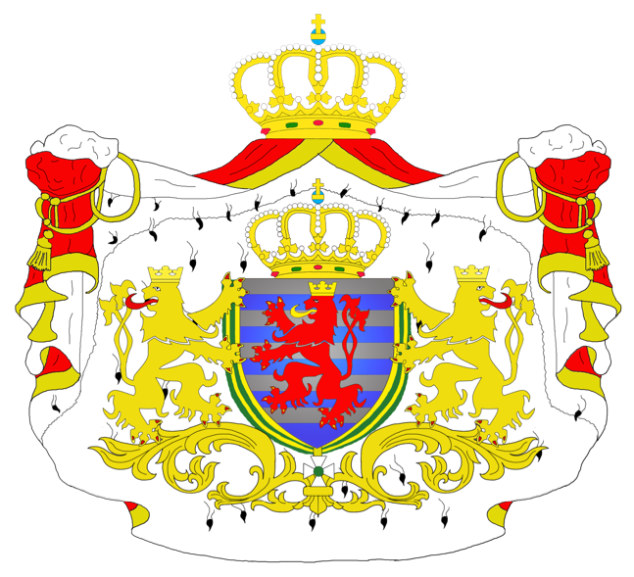
Герб Люксембурга.

